Slide 1
Psychologie
Pojmový test – psychické jevy, osobnost

Slide 2


1
1
Výsledkem tohoto psychického procesu poznávacího je …………….., při kterém naše smyslové orgány zachycují podněty, které působí z vnějšího i z vnitřního prostředí organismů
Vjem=strom
Počitek-list
Počitek- větev
Počitek- kmen
Doplň!

Slide 3
1
2
Nejsou vrozené ani dědičné a jsou ovlivňovány schopnostmi a temperamentem dotyčné osoby.
O jaký rys osobnosti se jedná?

Slide 4
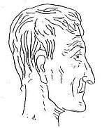
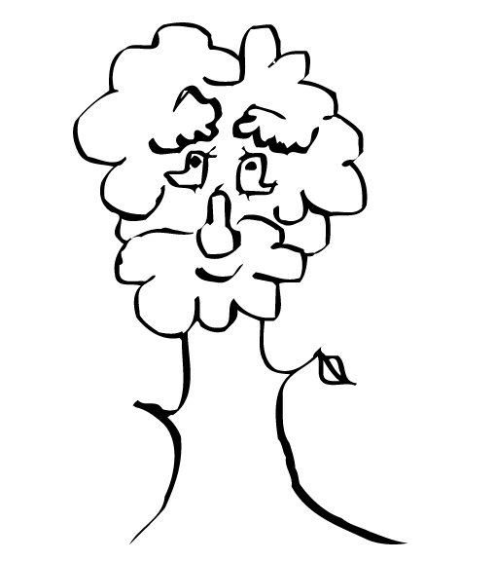
Názorný obraz něčeho, co jsme dříve vnímali, znovu vybavený vjem.
3
0;2
Pojmenuj!
Schopnost rozkládat nejrůznější informace do prvků, ze kterých vznikly a pak je skládat do zcela nových obrazů.

Slide 5
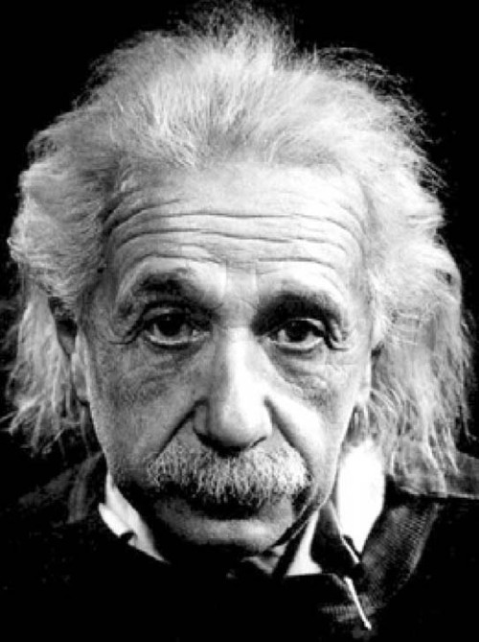
1
4
Schopnost vnímat emoce; vybírat a navozovat si emoce tak, aby pomáhali myšlení, porozumět emocím a emočním sdělením a reflektivně emoce regulovat tak, aby podporovaly emoční a intelektuální růst.
O jakou schopnost se jedná?

Slide 6
1
5
„Je to psychická (vnitřní) manipulace se symboly, s představami i vjemy jakéhokoli druhu“
Analyzovat vztahy
Předpovídat
Účelně jednat
Pojmenuj tuto psychickou manipulaci!

Slide 7
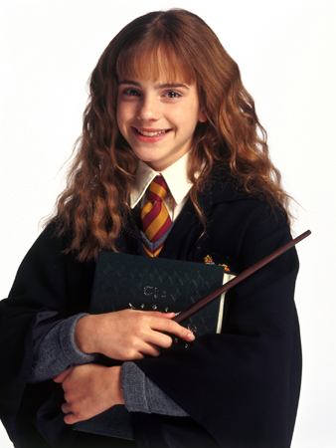

1
6
Co není vrozené, jen vzniká a rozvíjejí se na základě vrozených vloh?

Slide 8
7
0;1;2
Doplň!
Paměť je soubor……….., které umožňují osvojení…………, jejich …………a vybavení

Slide 9
0;1;3
8
1) …………………
Zajišťují přiměřenost vzájemného působení člověka a prostředí. Jsou to procesy, které umožňují člověku seznamovat se s novými skutečnostmi, poznávat to, co k životu nezbytně potřebuje, i to, co ho pouze zajímá.
2) ………………….
Jedná se o celkové psychické prožívání člověka v určitém okamžiku či v delším časovém úseku. Představují mezistupeň mezi psychickými procesy a vlastnostmi. Psychický stav ovlivňuje psychické procesy
3) ………………….
Jsou to trvalé charakteristiky jedince, které jej odlišují od ostatních jedinců.
Pojmenujte tyto psychické jevy!

Slide 10
1
9
----?-----pomáhá porozumět lidskému chování a jedná se o soubor stimulů, který podněcuje lidské chování.
Doplň do textu.

